Slide 1
Aplicación Metodología 1 (Palia)
Pacientes de 1.5 años ± 8 meses

Slide 2
1) Palia
PACIENTES SELECCIONADOS
1.5 años ± 8 meses
[10 – 26 meses]
- 231 pacientes
- Horizonte t vs #pacientes:
[10 meses – 25 meses]
Notes:
Se seleccionaron pacientes diagnosticados con diabetes
Con índice de seriedad y comorbilidad 0 hasta 2016
Los pacientes adhieren a sus exámenes de HbA1c (no se retrasan más de 4 meses según corresponda, dado el valor de la medición anterior: buena, mala, muy mala)
Para estos pacientes, con el fin de normalizar la variable tiempo en el estudio:
Se seleccionó un horizonte de tiempo de 1.5 años +- 8 meses. Esto significa que para cada paciente se tomó desde su primera medición registradas (registros van desde 2012 en la BD), hasta la medición más cercana a 1.5 años, que no salga del rango 1.5+-8meses.
El gráfico muestra la cantidad de pacientes que tienen cierta cantidad de meses considerados en su perido de estudio. Por ejemplo: hay 7 pacientes con un periodo de 10 meses (primera barra).

Slide 3
1) Palia
SEGMENTOS DE COMPENSACIÓN
4 segmentos definidos:
1. Compensado
Máx(HbA1c) < 7% o (Avg(HbA1c) < 7% y una medición ϵ (7-9])
2. Mejora
Slope(HbA1c) < 0 y Last(HbA1c) < 7%
3. Medianamente descompensados
Máx(HbA1c) < 9%
4. Altamente descompensados
Alguna medición sobre 9% y pertenece al grupo que mejora
Notes:
Aquí se explica cómo se generaron los segmentos.
Se exige que los que pertenecen al grupo “Mejora” hayan terminado estables al final del periodo de estudio.

Slide 4
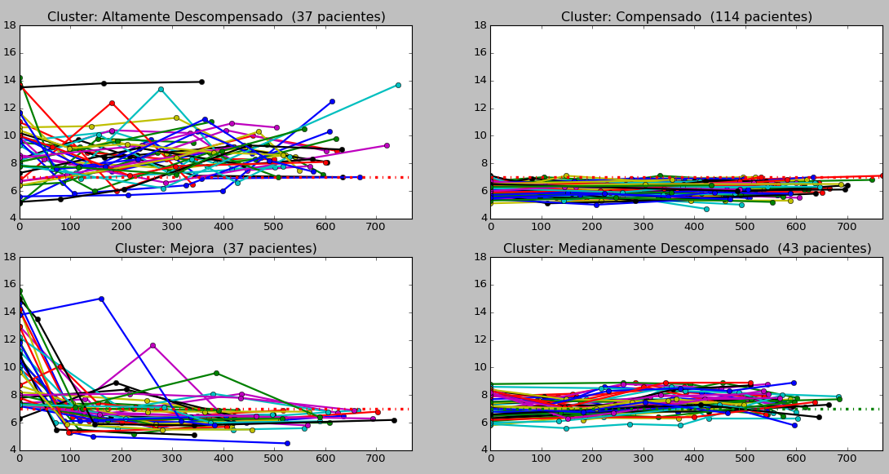
1) Palia
SEGMENTOS DE COMPENSACIÓN
4 segmentos definidos:
Notes:
Así distribuyen los 231 pacientes a estudiar en los distintos segmentos

Slide 5
1) Palia
DESCRIPCIÓN
Paso 1:
Ejecutar algoritmo y generar diagramas
Selección de Parámetros: (di)similitud y outliers, respectivamente: 3 pruebas
15% y 3%
20% y 4%
17.5% y 4%
Notes:
Probé con distintos parámetros.
En las siguientes diapositivas se muestran comentarios de los resultados obtenidos.
El descubrimiento de los patrones se hizo finalmente con 15% de (di)similitud [si dos grafos tienen más de un 15% de diferencia, van a distintos clusters] y 3% de outliers [si un cluster abarca menos del 3% de los pacientes, se va al grupo de outliers. 3%*231 = 7].

Slide 6
1) Palia
RESULTADOS
Paso 1:
Prueba 1: 15% y 3%
- 12 patrones distintos
6 de 3 nodos; 4 de 2 nodos y 2 de 1 nodo
Demasiados patrones identificados: un par se puede reagrupar
Acepta grupos muy pequeños (tamaño mín. 7; parám. de outliers)
+ La cantidad de nodos participantes diferencia a los patrones
Notes:
Lo positivo en azul
Lo negativo en rojo

Slide 7
1) Palia
RESULTADOS
Paso 1:
Prueba 2: 20% y 4%
- 6 patrones distintos
- 4 de 2 o 3 nodos; 1 de 3 nodos y 1 de 1 nodo
- Patrones muy generales para interpretar (mezcla casos de 2 y 3 nodos)
- Desaparece el caso del médico solo
(se mezcla con otro patrones en que pueden estar los otros estamentos también).
+ Tamaño mín. grupo: 10 (más aceptable)
Notes:
Lo positivo en azul
Lo negativo en rojo

Slide 8
1) Palia
RESULTADOS
Paso 1:
Prueba 3: 17.5% y 4%
- 9 patrones distintos
- 4 de 2 o 3 nodos; 2 de 3 nodos; 1 de 2 nodos y 1 de 2 nodo
Patrones muy generales para interpretar (mezcla casos de 2 y 3 nodos)
+ Tamaño mín. grupo: 10 (más aceptable)
Notes:
Lo positivo en azul
Lo negativo en rojo

Slide 9
1) Palia
RESULTADOS
Paso 1:
Prueba 1: 15% y 3%
- 12 patrones distintos
6 de 3 nodos; 4 de 2 nodos y 2 de 1 nodo
Demasiados patrones identificados: un par se puede reagrupar
Acepta grupos muy pequeños (tamaño mín. 7; parám. de outliers)
+ La cantidad de nodos participantes diferencia a los patrones
Me quedo con la prueba 1
Se pueden reagrupar algunos grupos aumentando el tamaño mínimo y reduciendo la cantidad de patrones identificados.
Notes:
Lo positivo en azul
Lo negativo en rojo

Slide 10
1) Palia
DESCRIPCIÓN
Paso 1:
Parámetros seleccionados: 15% y 3%
- 12 patrones distintos
6 de 3 nodos; 4 de 2 nodos y 2 de 1 nodo
Paso 2 :
Analizar con Excel.
Paso 3:
Identificar patrón. Aquí se reagruparon algunos grupos que palia entregó separadamente.
Notes:
A continuación se presenta los resultados de los pasos 2 y 3:

Slide 11
Patrones de 1 nodo

Slide 12


1) Patrones de un nodo
REAGRUPACIÓN
Notes:
Cantidad de pacientes en cada grupo (mismo orden de las imágenes):
26 pacientes 15 pacientes

Slide 13
1) Patrones de un nodo
REAGRUPACIÓN
Solitario
Una única disciplina atiende al paciente durante el periodo.
Puede o no autorreferenciarse durante este tiempo.
Notes:
Cantidad de pacientes en cada grupo (mismo orden de las imágenes):
26 pacientes 15 pacientes

Slide 14
Patrones de 2 nodos

Slide 15
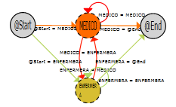
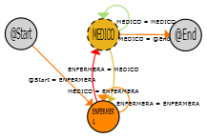
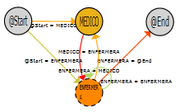
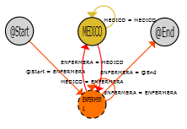
1) Patrones de dos nodos
REAGRUPACIÓN
Notes:
Cantidad de pacientes en cada grupo (mismo orden de las imágenes):
54 pacientes 13 pacientes
11 pacientes 7 pacientes

Slide 16
1) Patrones de dos nodos
REAGRUPACIÓN
Líder Tácito
Un nodo tiene mayor participación
La 3 principales derivaciones son:
Autorreferencia del líder
Interacciones líder - subordinado
Notes:
Podemos agrupar a los dos comportamientos marcados como un mismo patrón (Líder Tácito), pero que es instanciado de dos formas distintas: en una el líder es el médico y la enfermera se subordina; y en el otro es al inverso.

Slide 17
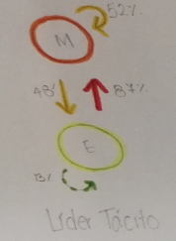
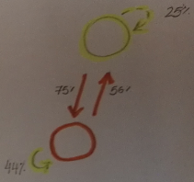
1) Patrones de dos nodos
REAGRUPACIÓN
Líder Tácito
El líder tiene más de un 65% (68% y 66%) de participación en ambos casos (vs 32% y 34%).
El líder se autorreferencia alrededor de la mitad de los casos (52 % y 44%) y deriva la otra mitad a la otra disciplina.
La disciplina subordinada deriva la mayoría (más de un 70%) de los casos al líder.
Notes:
Al mirar las instancias de cada grupo, en el liderazgo e la enfermera (segunda imagen):
Hay unos pocos casos con autorreferencias de médico. Por ejemplo: E-M-M-E (solo M se autorreferencia) que están acá. Esto porque entran y salen por E (son pocos)
# pacientes (mismo orden de las imágenes):
54
7

Slide 18
1) Patrones de dos nodos
REAGRUPACIÓN
Notes:
Los que tiene tickets son los que ya están categorizados

Slide 19
1) Patrones de dos nodos
REAGRUPACIÓN
Compartido
La participación está más equilibrada y no hay un líder claro:
La relación más importante se da entre nodos distintos, en una de las dos direcciones.
No predominan las autorref.
Es decir, la mayoría de lo que recibe una disciplina, lo deriva a la otra.
* La diferencia en las direcciones predominantes (flechas rojas) se puede explicar por los nodos de inicio y fin de cada caso.
Notes:
Podemos agrupar estos dos comportamientos bajo un mismo patrón, ya que la principal diferencia entre las direcciones de las derivaciones se da por los nodos de entrada y de salida (si predomina de E a M o de M a E).

Slide 20
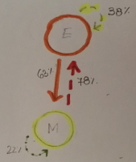
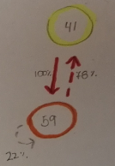
1) Patrones de dos nodos
REAGRUPACIÓN
Compartido
Si bien la enfermera aparece más, las participaciones están en torno al 50% (41% y 59%).
La mayor parte de las derivaciones que hace cada disciplina, son a la otra disciplina (autorreferencia no es alta). Todas las derivaciones entre nodos distintos están sobre un 60%.
Notes:
# pacientes (mismo orden de las imágenes):
13 pacientes
11 pacientes
A diferencia del patrón anterior, aquí se observa que no lidera el médico, lo que no implica necesariamente que lidere la enfermera.
En el promedio (en el log completo), la enfermera está derivando más de la mitad de los casos al médico.

Slide 21
Patrones de 3 nodos

Slide 22
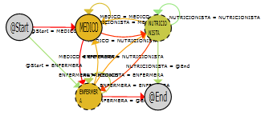
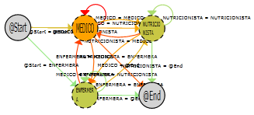
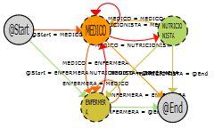
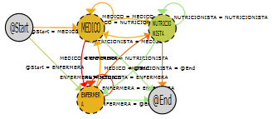
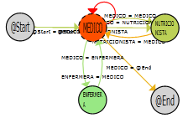
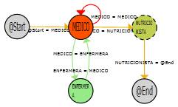
1) Patrones de tres nodos
REAGRUPACIÓN
Notes:
Cantidad de pacientes en cada grupo (mismo orden de las imágenes):
23 pacientes 21 pacientes 14 pacientes
12 pacientes 9 pacientes 8 pacientes

Slide 23
1) Patrones de tres nodos
REAGRUPACIÓN
1)
2)
3)
Notes:
A primera vista se observan ciertas similitudes entre algunos pares de clusters, según la participación de los distintos estamentos (color de los nodos):
En el cuadro 1) las participaciones son más equitativas
En el cuadro 2) se observa que el centro de la colaboración es el médico. Existe interacción en ambas direcciones entre el médico con enfermera y nutricionista.
En el cuadro 3) el tratamiento se basa fuertemente en la atención del médico, tiene una participación muy alta frente a la de los otros estamento, que es muy baja.
Vamos a compararlos para ver si serán agrupados o no…

Slide 24
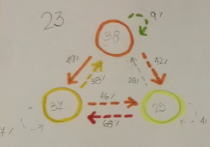
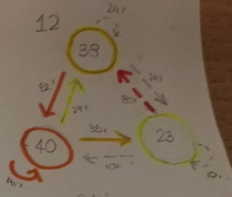
1) Patrones de tres nodos
REAGRUPACIÓN
Comparación
Las disciplinas tienen una distribución similar en la participación.
En todos los casos hay al menos un arco entre disciplinas distintas (independiente del sentido).
La principal diferencia es que en el segundo la enfermera se autorreferencia más y reduce sus derivaciones a médico.
En general, ambos grupos son integrativos y equitativos entre las distintas disciplinas.
→ Se agrupan en 1 mismo patrón.
Notes:
Cantidad de pacientes en cada grupo (mismo orden de las imágenes):
23 pacientes
12 pacientes
En ambos casos, los arcos entre nodos distintos son rojos o naranjos (menos uno en el segundo dibujo), es decir, existe harta interacción entre disciplinas distintas.
No hay un estamento que logre imponerse ante los otros. Si bien la enfermera se autoderiva más en el segundo caso, su participación es casi la misma que la del médico.
Por lo tanto, no hay un líder claro en estos tratamientos.

Slide 25
1) Patrones de tres nodos
REAGRUPACIÓN
Participativo
Si bien el nutricionista participa en menor proporción, las disciplinas tienen la distribución más equitativa en sus participaciones. (Nutricionista aparece más que en otros casos).
Las disciplinas interactúan entre sí, independiente de la dirección de la relación.
No hay una disciplina que se imponga ante las otras (líder).
Es un comportamiento integrativo y equitativo entre las distintas disciplinas.
Notes:
Cantidad de pacientes en cada grupo (mismo orden de las imágenes):
23 pacientes
12 pacientes

Slide 26
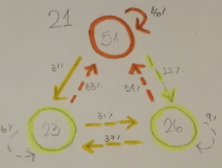
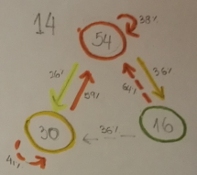
1) Patrones de tres nodos
REAGRUPACIÓN
Comparación
Pese a que las disciplinas tienen distribución similar en la participación, hay algunas diferencias en cuanto a las interacciones:
El primero está más integrado (interacciones entre cada par de nodos en ambos sentidos).
En el segundo hay muy baja interacción entre E y N.
En el segundo la enfermera se autorreferencia una parte importante de los casos, y casi no deriva casos al nutricionista en comparación con la primera.
→ Se dejan como 2 patrones ≠.
Notes:
Cantidad de pacientes en cada grupo (mismo orden de las imágenes):
21 pacientes
14 pacientes

Slide 27
1) Patrones de tres nodos
REAGRUPACIÓN
Centrado equitativo
El médico es el centro y líder de la colaboración. Las otras disciplinas participan equitativamente:
El médico deriva casos a ambas disciplinas.
Las dos disciplinas responden principalmente al médico.
Se autorreferencia alrededor de la mitad de los casos que atiende (46%).
Los otros nodos no se autorreferencian mucho. (Se subordinan al médico y colaboran entre ellos)
Las tres disciplinas colaboran integradamente:
Todas colaboran con todas, en las distintas direcciones.
E y N colaboran en menor proporción que con el médico.
Notes:
21 pacientes
Al observar las instancias se puede notar que todos interactúan con todos (no necesariamente en ambas direcciones), pero el médico se autorreferencia más que el resto.

Slide 28
1) Patrones de tres nodos
REAGRUPACIÓN
Centrado jerárquico
El médico es el centro de la colaboración. Las participaciones de cada disciplina tienen un orden decreciente:
El médico deriva casos a ambas disciplinas.
Las dos disciplinas responden principalmente al médico.
La enfermera se autorreferencia parte importante de los casos (~40%) y no interactúa con el nutricionista, por lo que la participación de este último se ve reducida.
No hay interacción entre enfermera y nutricionista (en ninguna dirección).
Notes:
14 pacientes
Los 3 nodos se conectan a través del médico

Slide 29
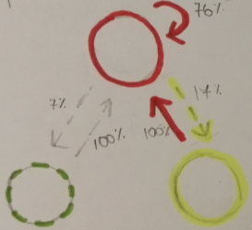
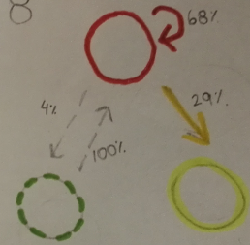
1) Patrones de tres nodos
REAGRUPACIÓN
Comparación
El médico tiene el control sobre el tratamiento, presentando una alta participación (76% en ambos casos), que se explica por la alta autorreferencia (76% y 68% en cada caso) hacia su disciplina.
En ambos casos su principal interacción es con el nutricionista.
La enfermera está ausente en la mayoría de los casos (78% y 88%).
La diferencia en la dirección de las interacciones entre M y N se deben a los nodos de inicio y fin de cada caso.
→ Se agrupan en 1 mismo patrón
Notes:
Cantidad de pacientes en cada grupo (mismo orden de las imágenes):
9 pacientes
8 pacientes

Slide 30
1) Patrones de tres nodos
REAGRUPACIÓN
“Dúo” con líder autoimpuesto
En ambos casos se observa que el médico tiene el control sobre el tratamiento, con más de un 75% de las atenciones.
El médico se autorreferencia una parte importante de los controles (sobre 65%), autoimponiéndose como líder.
Su principal interacción es con el nutricionista. Y la enfermera está ausente en la mayoría de los casos (sobre 65%).
Notes:
Cantidad de pacientes en cada grupo (mismo orden de las imágenes):
9 pacientes
8 pacientes

Slide 31
1) Palia
RESUMEN
Finalmente quedan 7 patrones (de comportamientos) distintos:
Notes:
(Están en la siguiente slide)

Slide 32
1) Palia
RESUMEN
# Patrón | # Nodos | Nombre Patrón | Detalle
1 | 1 Nodo | Solitario | Instanciado con Enfermera y con Médico
2 | 2 Nodos | Líder Tácito | Dúo entre Enfermera y Médico (siempre). Instanciado con líder Médico y con Enfermera.
3 |  | Compartido | No hay un líder. Cada disciplina deriva la mayoría de sus controles a la otra disciplina.
4 | 3 Nodos | Participativo | No hay un líder. Las tres disciplinas participan de forma equitativa.
5 |  | Centrado Equitativo | Médico es el líder. Enfermera y Nutricionista responden principalmente al Médico, pero también interactúan entre ellas (en menor proporción).
6 |  | Centrado Jerárquico | Médico es el líder. Enfermera y Nutricionista responden principalmente al Médico. No interactúan entre ellas.
7 |  | Líder autoimpuesto | Médico tiene el control total sobre el tratamiento apoyándose solo un poco en las otras disciplinas, principalmente en el nutricionista.

Slide 33
1) Palia
ANÁLISIS ESTADÍSTICO
Descripción
Ahora se revisará si existe relación entre estos patrones y la evolución de los pacientes:
Se realizaron Test de Proporciones para ver como distribuye cada segmento de evolución en un patrón, en relación a como distribuye en la población total.

Slide 34
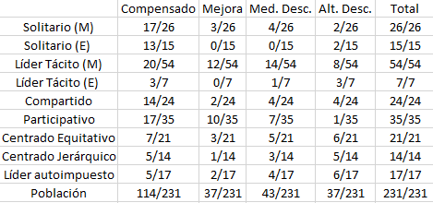
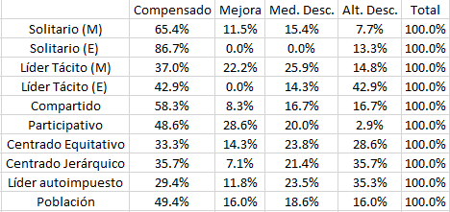
1) Palia
ANÁLISIS ESTADÍSTICO
Distribución de la población en los segmentos de evolución:
En la última fila se muestra la distribución de la población total estudiada. Y en el resto de la filas se muestra según cada patrón de colaboración:

Slide 35
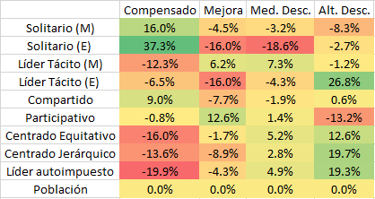
1) Palia
ANÁLISIS ESTADÍSTICO
Comparación de patrones vs población total estudiada:
Img 2. En cada celda se muestra el porcentaje relativo del cluster/segmento con respecto a la población total estudiada.
[%(cluster, segmento) – %(cluster, población total)]

Slide 36
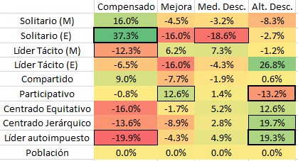
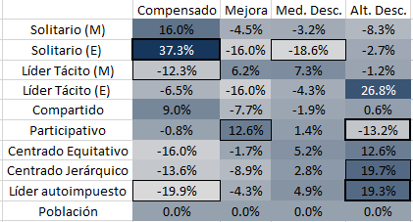
1) Palia
ANÁLISIS ESTADÍSTICO
Resultados de los test de proporciones:
Las celdas encerradas en línea delgada tienen un valor-p ϵ (5%, 10%]
Las celdas encerradas en línea gruesa tienen un valor-p ϵ [0%, 5%]
Son la misma tabla en escala de verde-rojo y de azules.
Notes:
El cluster “Participativo” tiene más que mejoran y menos altamente descompensados (puede ser un modo de trabajo positivo)
El solitario tiene hartos compensados: esto puede indicar que los pacientes que se mantienen bien pueden ser tratados con menos recursos
El Líder tácito con Médico de líder parece no estar funcionando tan bien
Y el líder autoimpuesto tampoco (pocos compensados y muchos altamente descompensados)
→ En general, las formas de trabajo más participativas funcionan mejor en las que hay un líder que tiene el control total (o gran parte) del tratamiento.

